Slide 1
История математики
Возникновение арифметики и геометрии

Slide 2
В истории математики традиционно выделяются несколько этапов развития математических знаний:
Формирование понятия геометрической фигуры и числа как идеализации реальных объектов и множеств однородных объектов. Появление счёта и измерения, которые позволили сравнивать различные числа, длины, площади и объёмы.
Изобретение арифметических операций. Накопление эмпирическим путём (методом проб и ошибок) знаний о свойствах арифметических действий, о способах измерения площадей и объёмов простых фигур и тел. В этом направлении далеко продвинулись шумеро-вавилонские, китайские и индийские математики древности.
Появление в древней Греции дедуктивной математической системы, показавшей, как получать новые математические истины на основе уже имеющихся. Венцом достижений древнегреческой математики стали «Начала» Евклида, игравшие роль стандарта математической строгости в течение двух тысячелетий.
Математики стран ислама не только сохранили античные достижения, но и смогли осуществить их синтез с открытиями индийских математиков, которые в теории чисел продвинулись дальше греков.
В XVI—XVIII веках возрождается и уходит далеко вперёд европейская математика. Её концептуальной основой в этот период являлась уверенность в том, что математические модели являются своего рода идеальным скелетом Вселенной^{[1]}, и поэтому открытие математических истин является одновременно открытием новых свойств реального мира. Главным успехом на этом пути стала разработка математических моделей зависимости переменных величин (функция) и общая теория движения (анализ бесконечно малых). Все естественные науки были перестроены на базе новооткрытых математических моделей, и это привело к колоссальному их прогрессу.
В XIX—XX веках становится понятно, что взаимоотношение математики и реальности далеко не столь просто, как ранее казалось. Не существует общепризнанного ответа на своего рода «основной вопрос философии математики»^{[2]}: найти причину «непостижимой эффективности математики в естественных науках»^{[3]}. В этом, и не только в этом, отношении математики разделились на множество дискутирующих школ. Наметилось несколько опасных тенденций^{[4]}: чрезмерно узкая специализация, изоляция от практических задач и др. В то же время мощь математики и её престиж, поддержанный эффективностью применения, высоки как никогда прежде.

Slide 3
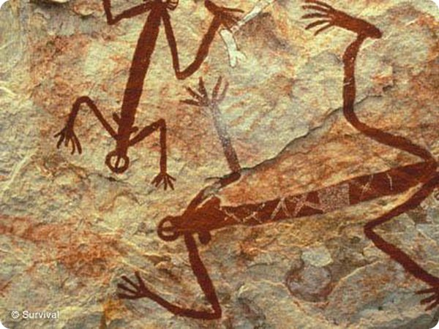
Математика в системе человеческих знаний есть раздел, занимающийся такими понятиями, как количество, структура, соотношение и т. п. Развитие математики началось с создания практических искусств счёта и измерения линий, поверхностей и объёмов.

Slide 4
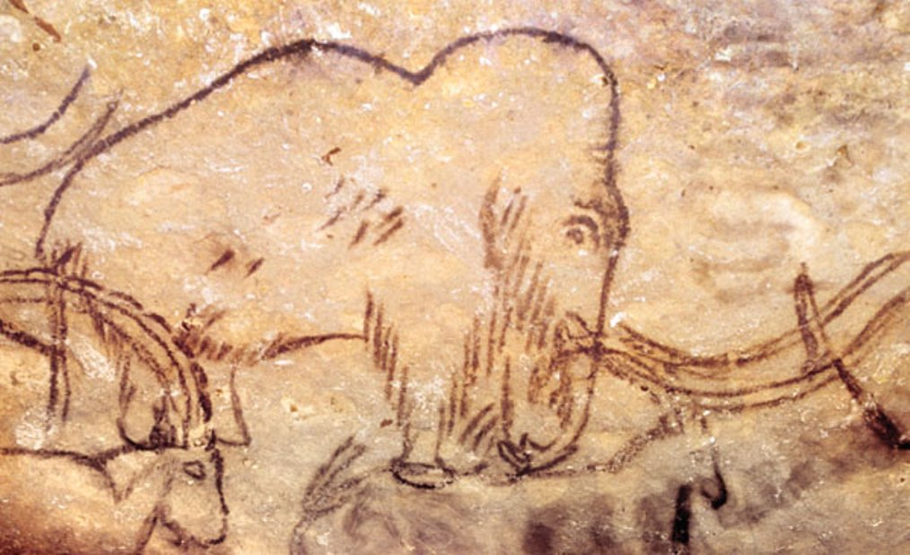
Понятие о натуральных числах формировалось постепенно и осложнялось неумением первобытного человека отделять числовую абстракцию от её конкретного представления. Вследствие этого счёт долгое время оставался только вещественным — использовались пальцы, камешки, пометки и т. п. Археолог Б. А. Фролов обосновывает существование счёта уже в верхнем палеолите.

Slide 5
С распространением счёта на больши́е количества появилась идея считать не только единицами, но и, так сказать, пакетами единиц, содержащими, например, 10 объектов. Эта идея немедленно отразилась в языке, а затем и в письменности. Принцип именования или изображения числа (нумерация) может быть:
аддитивным (один+на+дцать, XXX = 30)
субтрактивным (IX, девя-но-сто)
мультипликативным (пять*десят, три*ста)

Slide 6
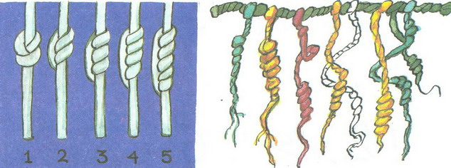
Для запоминания результатов счёта использовали зарубки, узелки и т. п. С изобретением письменности стали использовать буквы или особые значки для сокращённого изображения больших чисел. При таком кодировании обычно воспроизводился тот же принцип нумерации, что и в языке

Slide 7
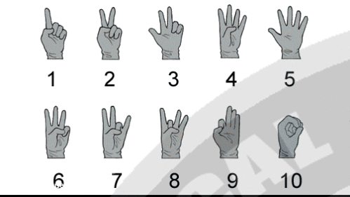
Названия чисел от двух (zwei, two, duo, deux, dvi, два…) до десяти, а также десятков и числа 100 в индоевропейских языках сходны. Это говорит о том, что понятие абстрактного числа появилось очень давно, ещё до разделения этих языков. При образовании числительных у большинства народов число 10 занимает особое положение, так что понятно, что счёт по пальцам был широко распространён. Отсюда происходит повсеместно распространённая десятичная система счисления. Хотя есть и исключения: 80 по-французски quatre-vingt (то есть 4 двадцатки), а 90 — quatre-vingt-dix (4*20+10); это употребление восходит к счёту по пальцам рук и ног. Аналогично устроены числительные датского, осетинского, абхазского языков. Ещё яснее счёт двадцатками в грузинском языке. Шумеры и ацтеки, судя по языку, первоначально считали пятёрками.

Slide 8
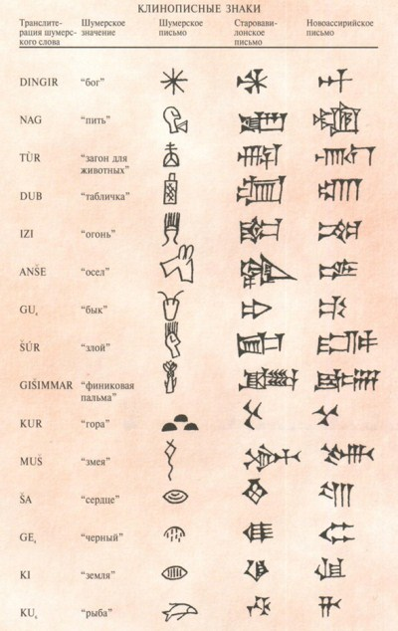
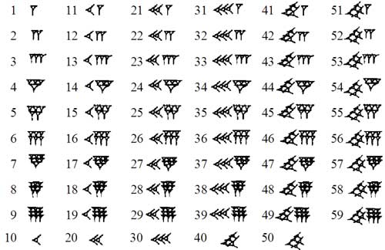
Есть и более экзотичные варианты. Вавилоняне в научных расчётах использовали шестидесятеричную и двенадцатиричную систему. До сих пор в такой системе считаются часы и минуты, фунты и стерлинги в Великобритании.

Slide 9
А туземцы островов Торресова пролива — двоичную: Урапун (1); Окоза (2); Окоза-Урапун (3); Окоза-Окоза (4); Окоза-Окоза-Урапун (5); Окоза-Окоза-Окоза(6)

Slide 10
Когда понятие абстрактного числа окончательно утвердилось, следующей ступенью стали операции с числами. Натуральное число — это идеализация конечного множества однородных, устойчивых и неделимых предметов (людей, овец, дней и т. п.). Для счёта нужно иметь математические модели таких важных событий, как объединение нескольких множеств в одно или, наоборот, отделение части множества. Так появились операции сложения и вычитания. Умножение для натуральных чисел появилось в качестве, так сказать, пакетного сложения. Свойства и взаимосвязь операций открывались постепенно.
Другое важное практическое действие — разделение на части — со временем абстрагировалось в четвёртую арифметическую операцию — деление. Делить на 10 частей сложно, поэтому десятичные дроби, удобные в сложных вычислениях, появились сравнительно поздно. Первые дроби обычно имели знаменателем 2, 3, 4, 8 или 12. Например, у римлян стандартной дробью была унция (1/12). Средневековые денежные и мерные системы несут на себе явный отпечаток древних недесятичных систем: 1 английский пенс = 1/12 шиллинга, 1 дюйм = 1/12 фута, 1 фут = 1/3 ярда и т. д.

Slide 11
Примерно в то же время, что и числа, человек абстрагировал плоские и пространственные формы. Они обычно получали названия схожих с ними реальных предметов: например, у греков «ромбос» означает волчок, «трапедсион» — столик (трапеция), «сфера» — мяч.
Теория измерений появилась значительно позже, и нередко содержала ошибки: характерным примером является ложное учение о равенстве площадей фигур при равенстве их периметров, и обратно. Это неудивительно: измерительным инструментом служила мерная верёвка с узлами или пометками, так что измерить периметр можно было без труда, а для определения площади в общем случае ни инструментов, ни математических методов не было. Измерения служили важнейшим применением дробных чисел и источником развития их теории.

